Slide 1
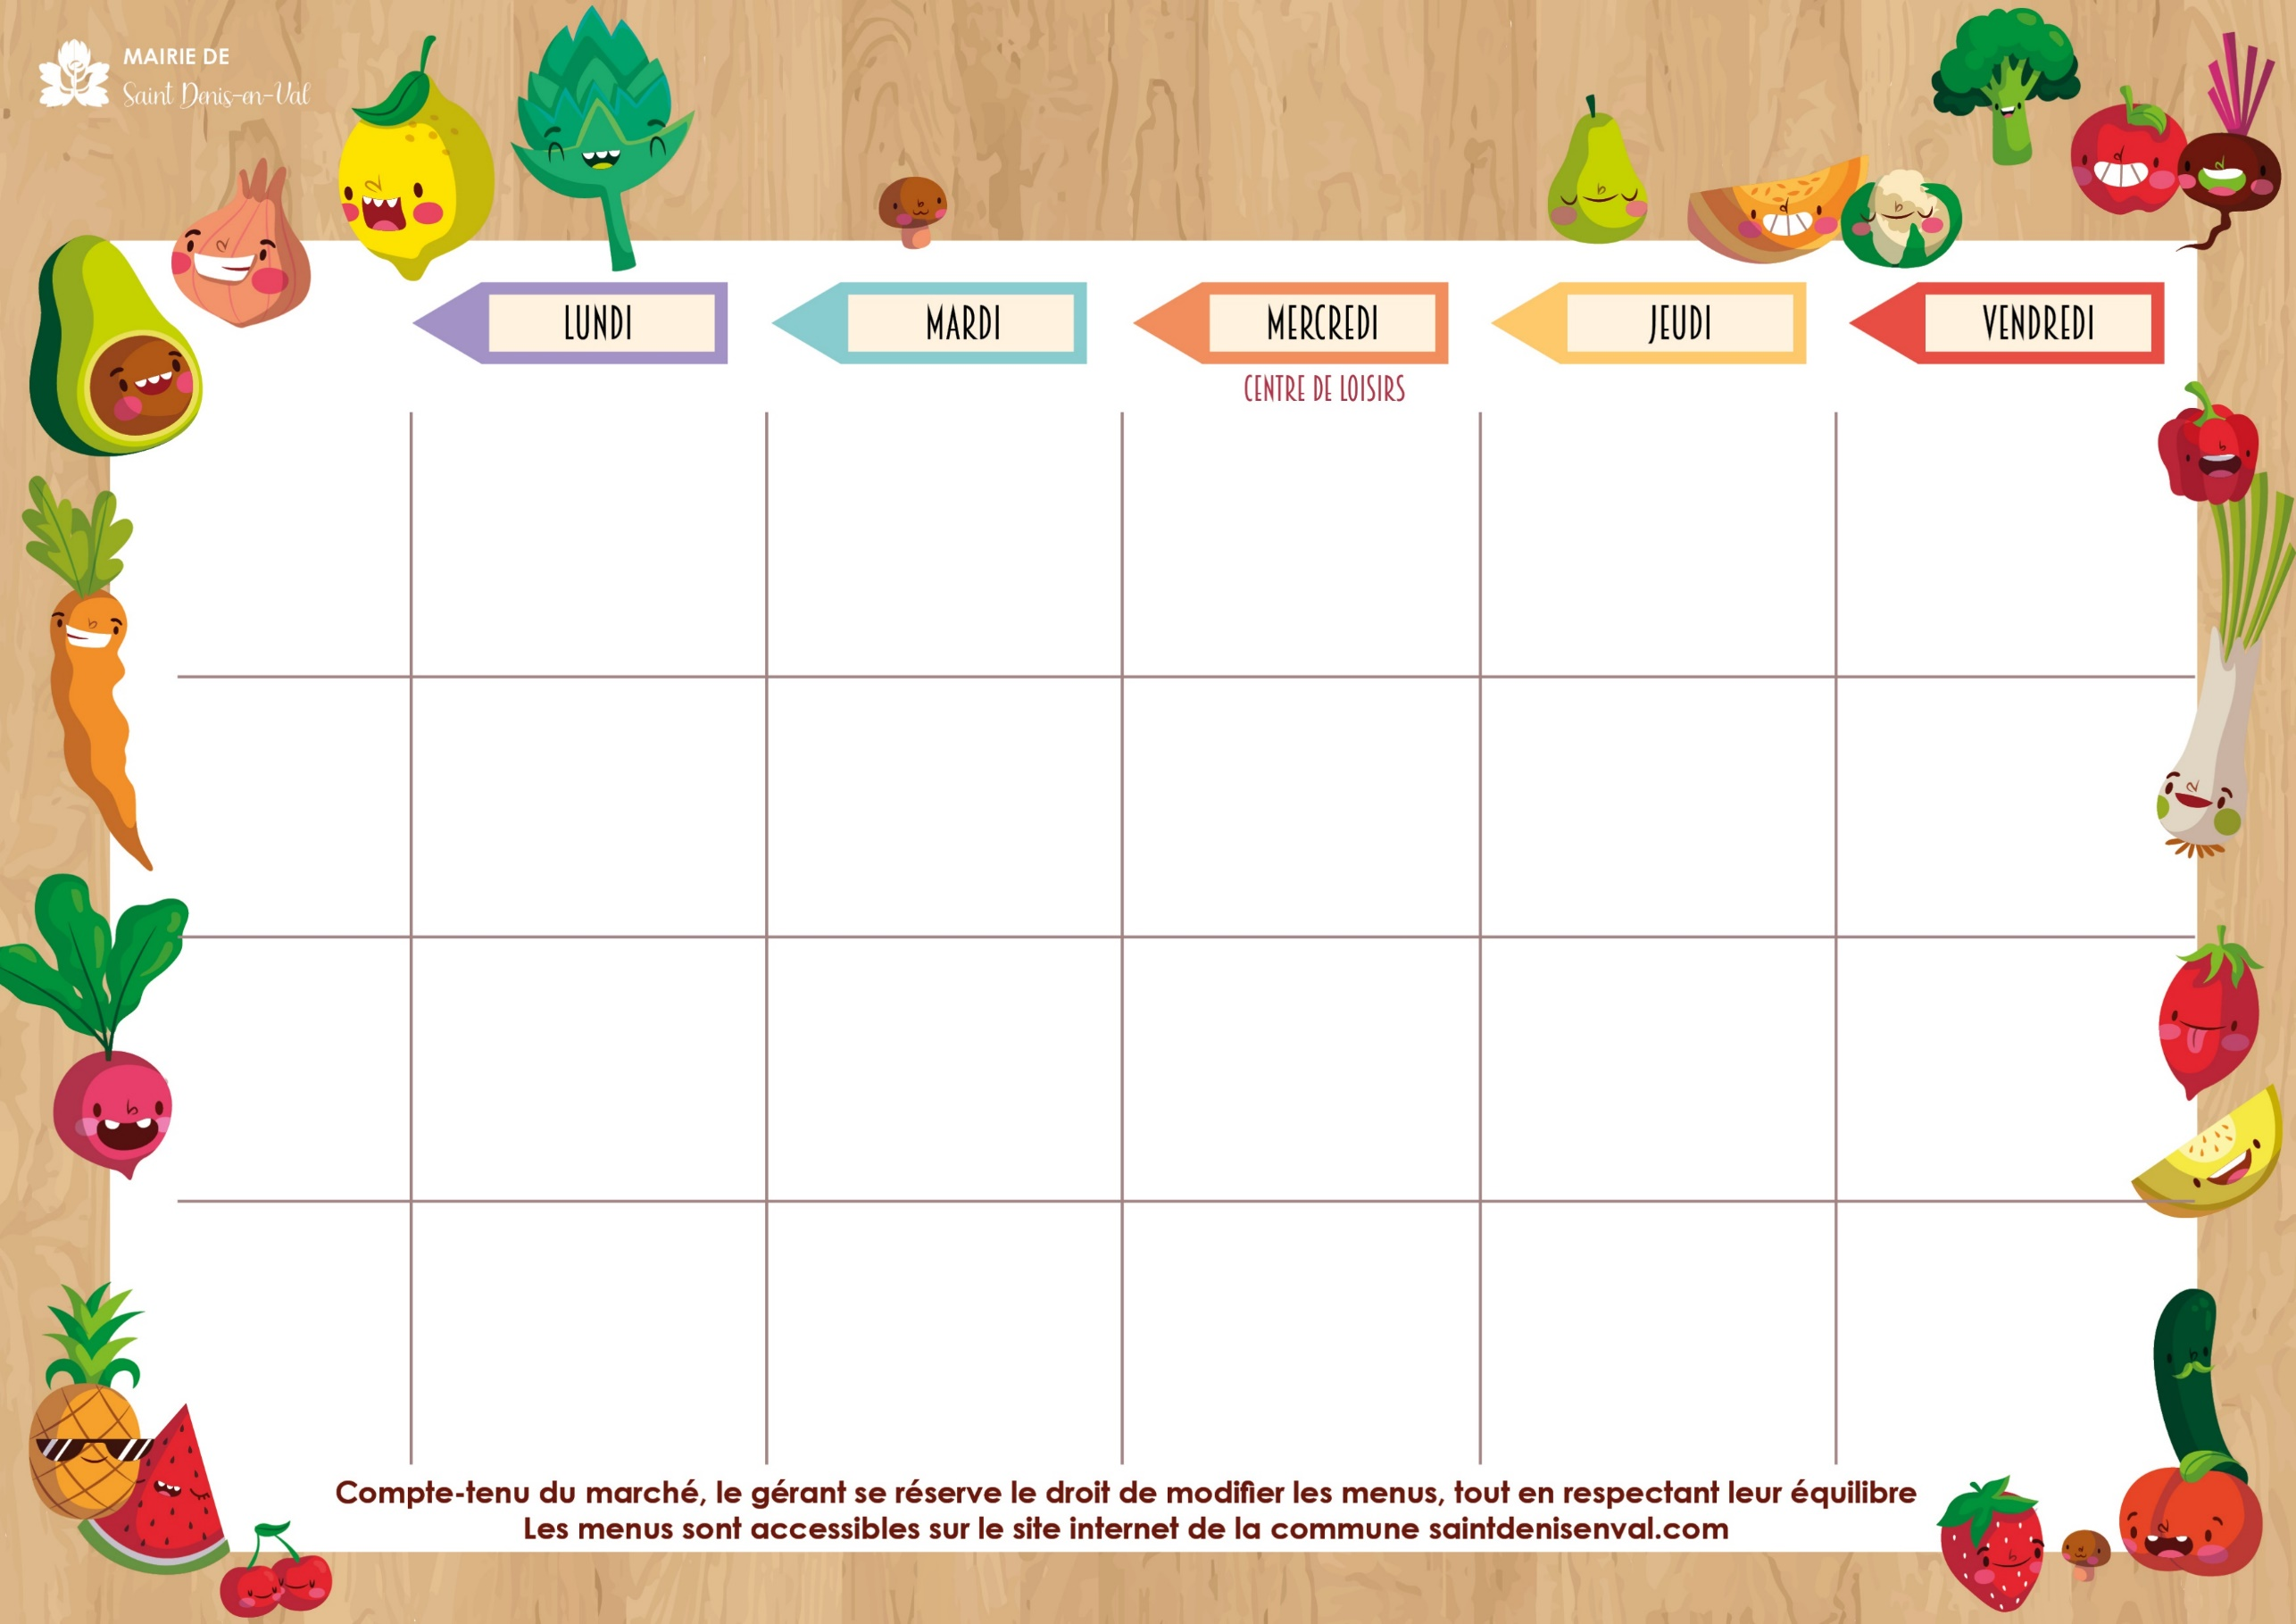
ANNÉE SCOLAIRE
2024/2025
Betteraves rouges au bleu
Filet de poisson gratiné à la bordelaise
Haricots verts persillés BIO
Mille-feuille
Goûter : Clémentine quatre- quarts
Menu végétarien
Céleri rémoulade
Lasagnes à la ricotta
Salade de fruits
Goûter : Gâteau maison aux pommes
Concombre
Echine de porcelet
Frites de légumes
Yaourt au sucre de canne BIO
Goûter : Poire madeleine
Pâté en croûte
Sauté de bœuf
Purée de marrons
Fromage BIO
Litchis
Goûter : Gaufre
Soupe de poissons et ses croûtons et emmental râpé
Rôti de dinde sauce au curry
Chou romanesco
Clémentine
Goûter : Pain fromage
Du 09 au 13 décembre
Du 16 au 20 décembre
Menu végétarien
Velouté de carottes au cumin et « Vache qui rit »
Bouchée panée
Brocoli BIO
Kaki
Goûter : Compote de fruits gâteaux secs
Salade strasbourgeoise
Filet de lotte sauce armoricaine
Riz
Fromage blanc au coulis de fruits
Goûter : Donuts
Feuilleté à l’emmental
Sauté de bœuf
Penne
Orange BIO
Goûter : Pain confiture
Saumon sur lit de fromage frais
Chapon sauce aux morilles
Purée de butternut
Bûche aux fruits rouges
Goûter : Pomme
Gâteaux secs
Fête
du Centre
Carottes râpées BIO
Tagliatelle à la carbonara
Galette
Goûter : Brioche feuilletée
aux pralines
Menu végétarien
Velouté de légumes
Steak haché végétarien
Haricots beurre BIO
Fromage
Litchis
Goûter : Pain au lait
Champignons à la grecque
Emincé kebab
Rösti de légumes
Fromage BIO
Poire
Goûter : Kaki
gâteaux secs
Endives au gouda
Petit salé
Lentilles
Crumble aux pommes
Goûter : Pain barre au chocolat
Maquereau à la moutarde
Emincé de langue à la
sauce tomate
Purée
Fromage BIO
Clémentine
Goûter : Orange gaufrettes
Du 06 au 10 janvier
Menu végétarien
Chou rouge / maïs
Bouchée au camembert
Pois gourmands BIO
Fondant au chocolat Crème anglaise
Goûter : Pain tablette de chocolat
Soupe à la tomate
Blanquette de veau à l’ancienne
Riz
Fromage BIO
Orange
Goûter : Chausson aux framboises
Saucisson sec
Coq au vin
Pommes de terre vapeur
Fromage BIO
Ananas
Goûter : Orange
mini muffin
Cèleri à la crème
Calamars à l’armoricaine
Brocoli BIO
Fromage
Pomme
Goûter : Liégeois à la vanille Madeleine
Crêpe au fromage
Pot-au-feu de légumes
Clémentines
Goûter : Banane
cookie
Du 13 au 17
janvier

